Slide 1
Автоматизация отчета по договорной работе. Поиск факторов, влияющих на срок заключения договора
Устинова Т.А. (Аналитик данных DA-2)

Slide 2
Содержание
Список стейкхолдеров
Формулировка задач и гипотез
Описание процесса
Проблемы в данных и что с этим делать
Фокус на простым метриках с примерами
Что дает автоматизация расчетов метрик
Статистика и машинное обучение

Slide 3
Список стейкхолдеров
Основные получатели выгоды от реализации
Заместитель директора по правовым и корпоративным вопросам
Заместители директора по закупкам по направлениям
Начальники отделов по закупке дирекции по закупкам
Аналитик по договорной работе
Спонсоры
Директор по правовым и корпоративным вопросам
Директор по ИТ

Slide 4
Цель работы
Автоматизировать формирование отчета по договорной работе с помощью python
Найти признаки договоров с большим сроком заключения, применяя методы описательной статистики и моделей ML

Slide 5
Список исходных гипотез
Долгая работа с к/а сокращает срок заключения договоров?
Чем больше автор заключил договоров, тем быстрей от заключает новые?
Сложный процесс договорной работы увеличивает срок заключения договора?
Чем прилежнее автор, тем меньше срок заключения договора?

Slide 6
Описание процесса договорной работы в 2019 году
1
2
Инициация договора –
Oracle
Утверждение
(визирование) –
СЭД (IBM Lotus Notes)
3
4
24 уникальных этапов визирования договора
Все выгрузки и отчеты формируются в Excel

Slide 7
Проблемы в данных
 | Проблема | Источник | Статус
1 | Дубли записей, очищали вручную | проблема на стороне запроса к БД | Исправлено
2 | Не совпадает количество уникальных договоров в Oracle в с проверочной выгрузкой из СЭД | Проблема в неверной фильтрации атрибута Профиль | Исправлено
3 | Не совпадает кол-во ЗнП (заказ на приобретение) в двух однородных отчетах | Проблема на стороне запроса к БД | В работе
4 | В отчет попадают не все договоры, заключенные с 1-го раза | Проблема на стороне запроса к БД | В работе
5 | Пропуски в данных по Автору, Дирекции, Управление и Отдел | Не синхронизированы справочники штатной структуры в СЭД и Oracle | Ничего не сделать, платная доработка
6 | Неверный тип полей в СЭД (цена - строка!) | Так внедрили | Ничего не сделать, платная доработка
7 | Ошибки выгрузки Excel при периоде больше 2-3 месяцев | ? | В работе
И это еще не все…

Slide 8
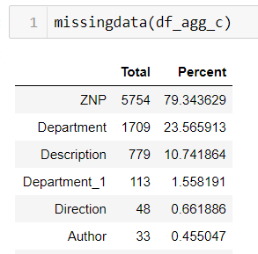
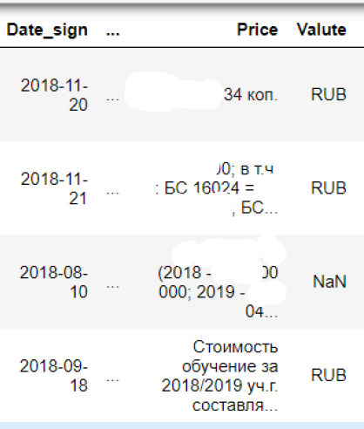
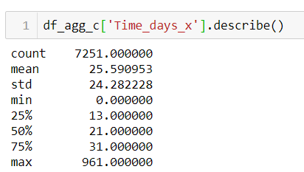
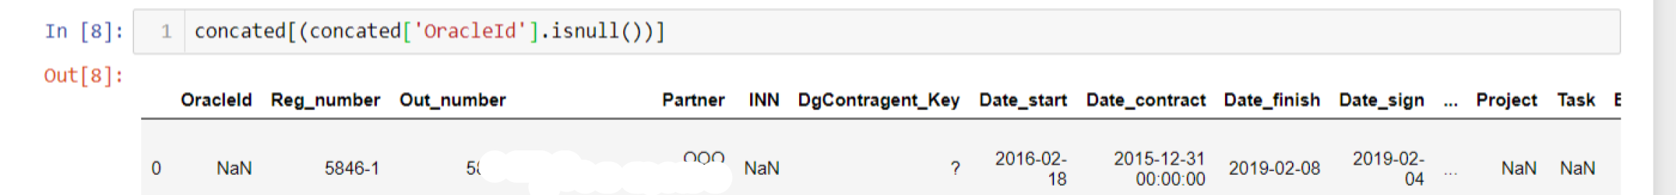
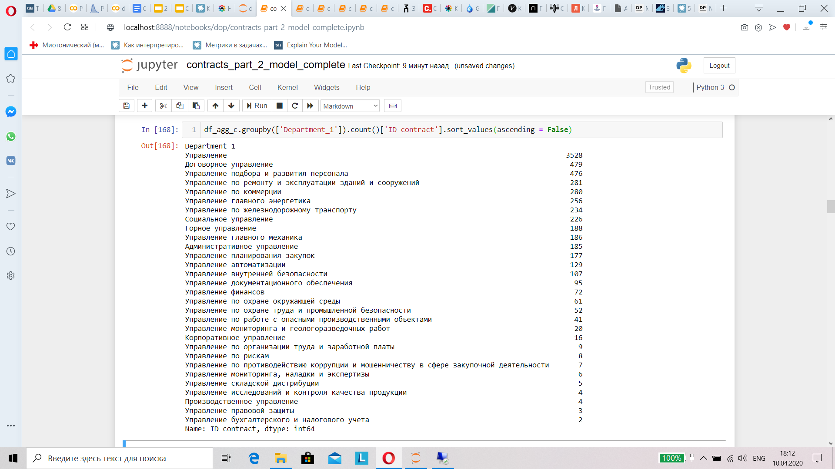
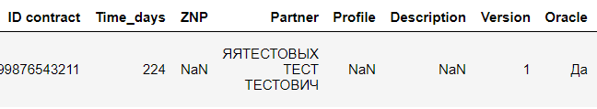
Примеры проблем с данными
пропущен Автор
Из-за логики переноса договора из архивной системы
Тип данных строка
пропущен уникальный идентификатор
контрагент (ЮЛ) без ИНН
Подразделение “Управление”, просто управление
Тестовый договор в рабочей базе

Slide 9
Вывод - планируется смена (СЭД) для договоров
Локальные задачи
Синхронизировать справочники с Oracle
Проверить типы полей
Проработать логику переноса договоров из старой системы
Сделать агрегаты для частых запросов
Глобальные задачи
Проверить и согласовать схему БД
- Транзакционной
- Аналитической
Настроить ELT процессы
Автоматизировать расчет метрик

Slide 10
Фокус на простых метриках
Интерактивность - можно узнать метрику в любой момент
Доступность для всех уровней руководителей
Простота - понятность расчета и интерпретации метрики

Slide 11

Примеры метрик

Slide 12
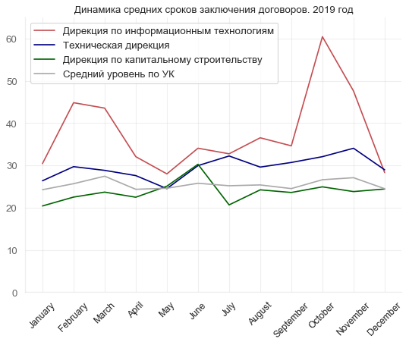
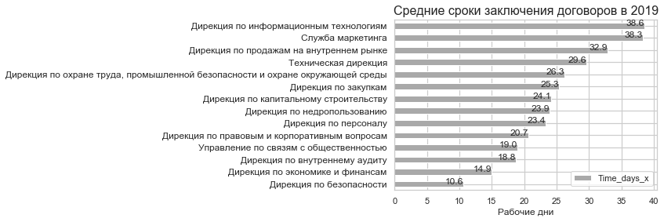
Уровень дирекций

Slide 13
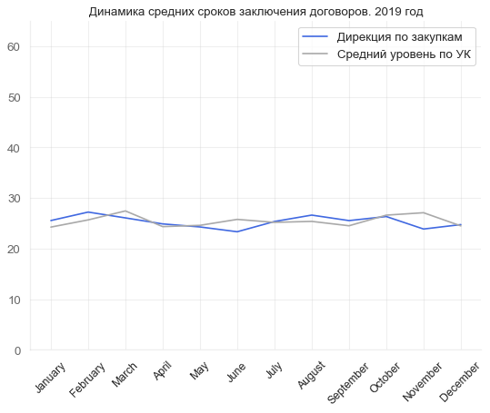
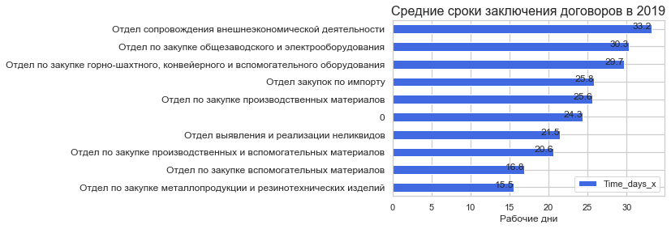
Уровень отделов

Slide 14
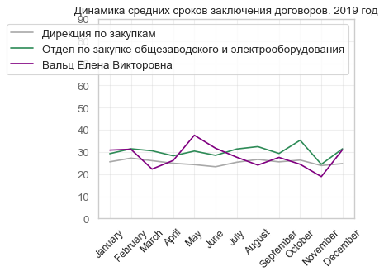
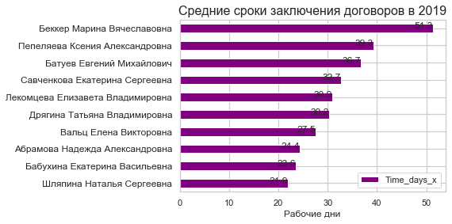
Уровень работников

Slide 15
Зачем автоматизировать расчеты?
5.5
Часов на формирование отчета – экономит автоматизация
+
Падает вероятность ошибки т. к. минимизировано, кол-во ручных действий

Slide 16

Как можно автоматизировать расчеты?
!
Осталось вручную:
Рассчитать часть метрик
Обновить графики
Обновить презентацию
С помощью Python
Исправлено дублирование в выгрузке
Посчитаны:
- Средние сроки этапов
- Средние сроки заключения договоров
- Распределение договоров по группам
Можно автоматизировать с помощью BI системы

Slide 17
Ответы на гипотезы
 | Гипотеза | Ответ | Основание
1 | Чем больше с к/а заключается договор, тем меньше срок заключения договора? | НЕТ | Коэффициент линейной корреляции
2 | Чем опытнее автор (по кол-ву договоров), тем меньше срок заключения договора? | НЕТ | Коэффициент линейной корреляции
3 | Сложный процесс договорной работы увеличивает срок заключения договора*? | ДА, процесс надо упрощать | Коэффициент линейной корреляции
5 | Чем прилежнее автор, тем меньше срок заключения договора? | НЕТ | Критерий Стьюдента Коэффициент корреляции
*Посмотрели на кол-во этапов, которое может быть 24 (кол-во уникальных этапов), так в 2019 году 14 договоров имели 32 этапа. Управляются эти этапы вручную регистраторами договоров

Slide 18
Machine Learning
Хотим предсказать срок заключения договора

Slide 19
Основные моменты
1
2
Размерность матрицы
7250 * 2625
Линейная регрессия не подходит
3
4
Решаем задачу бинарной классификации
1 - срок заключения больше 22 рд
Алгоритм XGBoost
Train/Test = 90/10

Slide 20
Основные результаты
ROC-AUC
Точность
Полнота
90%
78%
80%
Train
Регламент
Регламент
77%
76%
74%
Test
Не регламент
Не регламент

Slide 21
Можно ли использовать модель для реальных предсказаний?
Модель дает точность
далекую от угадывания.
Можно уделять больше внимания договорам, у которых высока вероятность нерегламента

Slide 22
Влияние признаков
Принадлежность к Контрагенту
Сложный процесс заключения договора
Кто автор – не так важно

Slide 23
Улучшение модели
Улучшать качество данных
Работать с вероятностями
Применить другие алгоритмы ML
Добавить дополнительные признаки в модель:
цена
валюта
инвестиционный проект
форма закупки
Увеличить вероятность принадлежности к целевому классу для принятия решения.
Сейчас > 50%.
Сделать > 65% 70% …
Все-таки линейная регрессия
Метод k-средних

